Slide 1
GreenTechEducation
SGGW dla gospodarki przyszłości
Projekt współfinansowany z Europejskiego Funduszu Społecznego Plus
w ramach Programu Fundusze Europejskie dla Rozwoju Społecznego 2021-2027
Priorytet 1 Umiejętności
Działanie 01.05 Umiejętności w szkolnictwie wyższym

Slide 2
Adaptacja do zmian klimatu w polityce przestrzennej gmin
Dr inż. Agata Pawłat-Zawrzykraj
Katedra Architektury Krajobrazu

Slide 3
Wstęp
Skutki zmian klimatu należą obecnie do najważniejszych wyzwań stojących przed współczesnymi miastami.
Coraz częstsze fale upałów, deszcze nawalne, susze czy lokalne podtopienia wpływają na bezpieczeństwo mieszkańców, funkcjonowanie infrastruktury oraz jakość środowiska miejskiego.
Skuteczna adaptacja do tych zmian nie jest możliwa bez zintegrowania gospodarki wodnej z planowaniem i zagospodarowaniem przestrzennym.
To właśnie sposób kształtowania i użytkowania przestrzeni w dużej mierze decyduje o obiegu wody w zlewni, podatności miast na ekstremalne zjawiska pogodowe oraz możliwościach wdrażania rozwiązań opartych na błękitno-zielonej infrastrukturze. W tym ujęciu planowanie przestrzenne staje się nie tylko narzędziem organizacji zagospodarowania terenu, lecz także jednym z podstawowych instrumentów budowania odporności klimatycznej miast.

Slide 4
Zakres wykładu
Zmiany klimatu i zjawiska ekstremalne występujące w Polsce oraz ich skutki uboczne
Czynniki zagospodarowania przestrzennego zwiększające podatność miast na skutki zmian klimatu.
Strategie odpowiedzi na zmiany klimatu: mitygacja i adaptacja w środowisku zurbanizowanym.
Błękitno-zielona infrastruktura (BZI) jako systemowe narzędzie kształtowania odporności miast na zmiany klimatu.
Instrumenty polityki przestrzennej gmin na rzecz adaptacji do zmian klimatu.

Slide 5
Zmiany klimatu i zjawiska ekstremalne występujące w Polsce oraz ich skutki uboczne
Zmiany klimatu i zjawiska ekstremalne
Odpowiadające im skutki uboczne
Wzrost prędkości wiatru, częstrze tornada, sztormy
Zniszczenia budynków, dróg, upraw i terenów przyrodniczych, erozja brzegów morskich, cofki, erozja delt rzek
Wzrost liczby dni z temperaturą ok. 0°C, gołoledź, mgły
Negatywny wpływ na funkcjonowanie transportu lądowego i lotniczego
Spadek liczby dni z ujemną temperaturą
Dłuższy okres wegetacji, obniżenie produktywności sadowniczej i rolniczej, zmiana składu gatunkowego upraw, migracja gatunków zimno- i ciepłolubnych

Slide 6
Zmiany klimatu i zjawiska ekstremalne występujące w Polsce oraz ich skutki uboczne c.d.1
Zmiany klimatu i zjawiska ekstremalne
Odpowiadające im skutki uboczne
Wzrost liczby dni w roku z temperaturą maksymalną powyżej 25 °C
Fale upałów, utrata zrowia I życia ludzie, szczególnie miast, utrata terenów zielenych, zbiorników i cieków wodnych
Wzrost temperatury i poziomu morza
Bałtyk – zmniejszenie zasolenia, zwrost powierzchni martwych stref ubogich w tlen, erozja wydm i klifów

Slide 7
Zmiany klimatu i zjawiska ekstremalne występujące w Polsce oraz ich skutki uboczne c.d.2
Zmiany klimatu i zjawiska ekstremalne
Odpowiadające im skutki uboczne
Wzrost liczby dni deszczowych, wzrost natężenia opadów, gwałtowne opady (wielkość opadów w ciągu doby)
Osuwiska, podnoszenie poziomu wód gruntowych, podtopienia lokalne, powodzie, zanieczyszczenia wód
Wydłużenie okresów bezdeszczowych
Susze, ograniczenie w dostępie do wody, zagrożenie pożarowe (lasy!), spadek efektywności upraw rolnych
Wzrost temperatury wód śródlądowych
Zmiany/spadek różnorodności biologicznej, eutrofizacja i zarastanie zbiorników wodnych

Slide 8
Czynniki zagospodarowania przestrzennego zwiększające podatność miast na skutki zmian klimatu
Nadmierny udział powierzchni uszczelnionych
Duży udział nawierzchni asfaltowych i betonowych zwiększa odpływ powierzchniowy, ogranicza infiltrację i retencję wód opadowych, wywołuje lokalne powodzie i podtopienia oraz nasila zjawisko miejskiej wyspy ciepła.
Niski udział powierzchni biologicznie czynnych
Niski udział terenów zieleni, zadrzewień oraz rozwiązań opartych na przyrodzie (Nature-based Solutions), takich jak zielone dachy, zielone ściany czy ogrody deszczowe, ogranicza chłodzenie miasta, retencję wód opadowych negatywnie wpływa na jakość powietrza.
Presja inwestycyjna na tereny zieleni
Malejąca powierzchnia biologicznie czynna, zmniejsza retencję wód opadowych i pogarsza warunki klimatyczne w mieście.

Slide 9
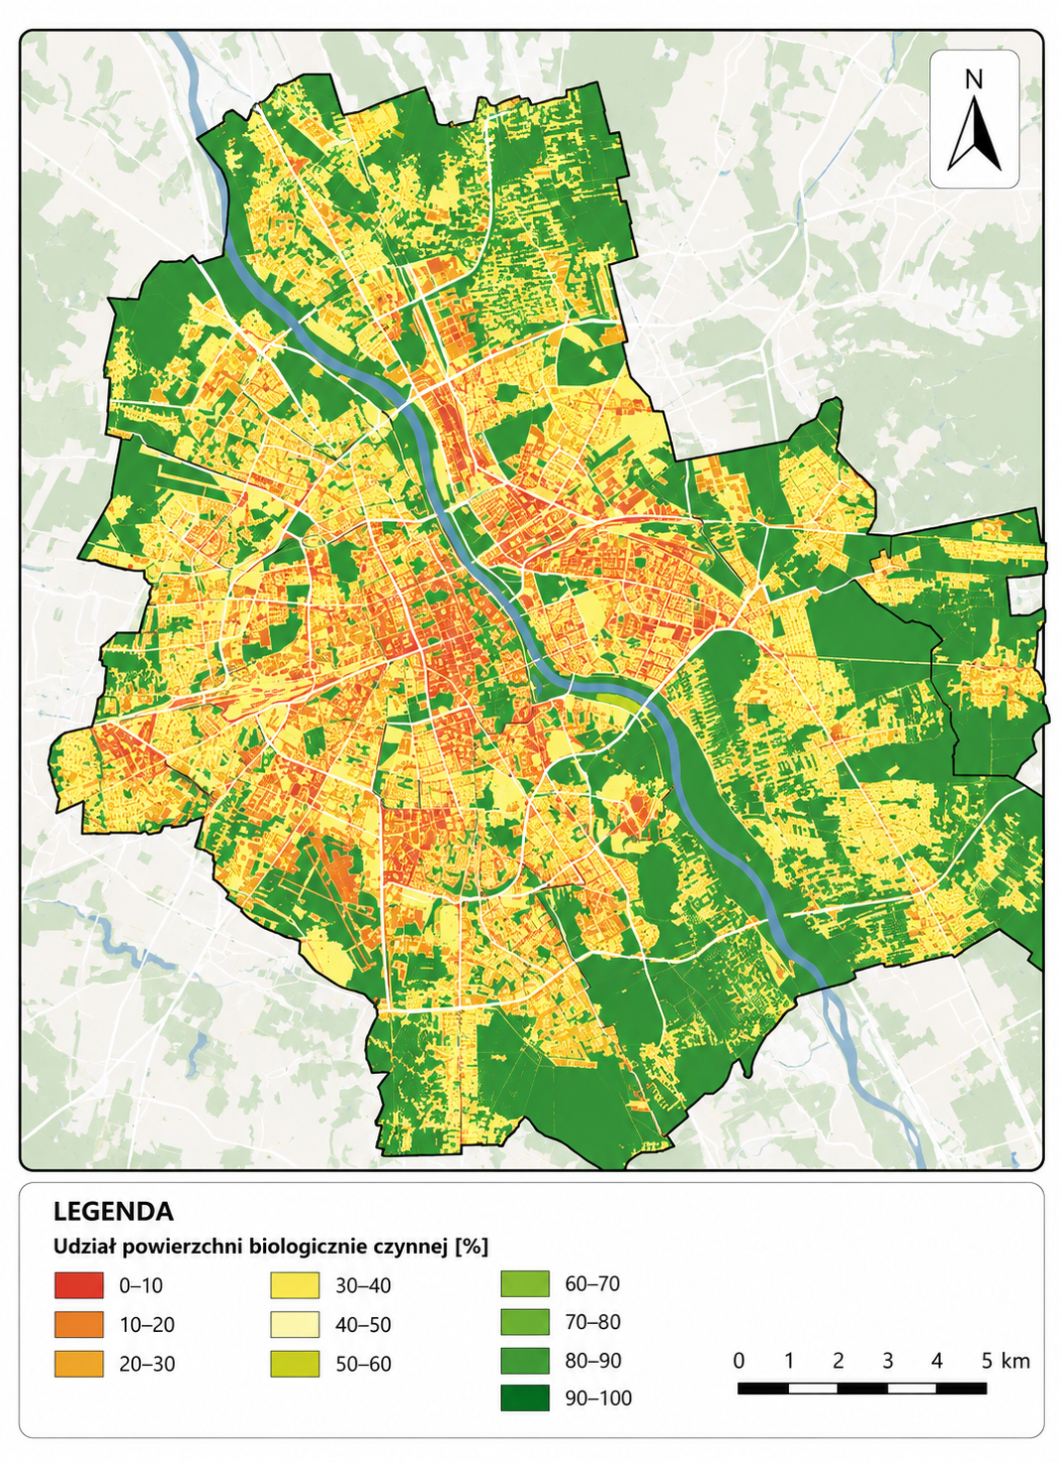
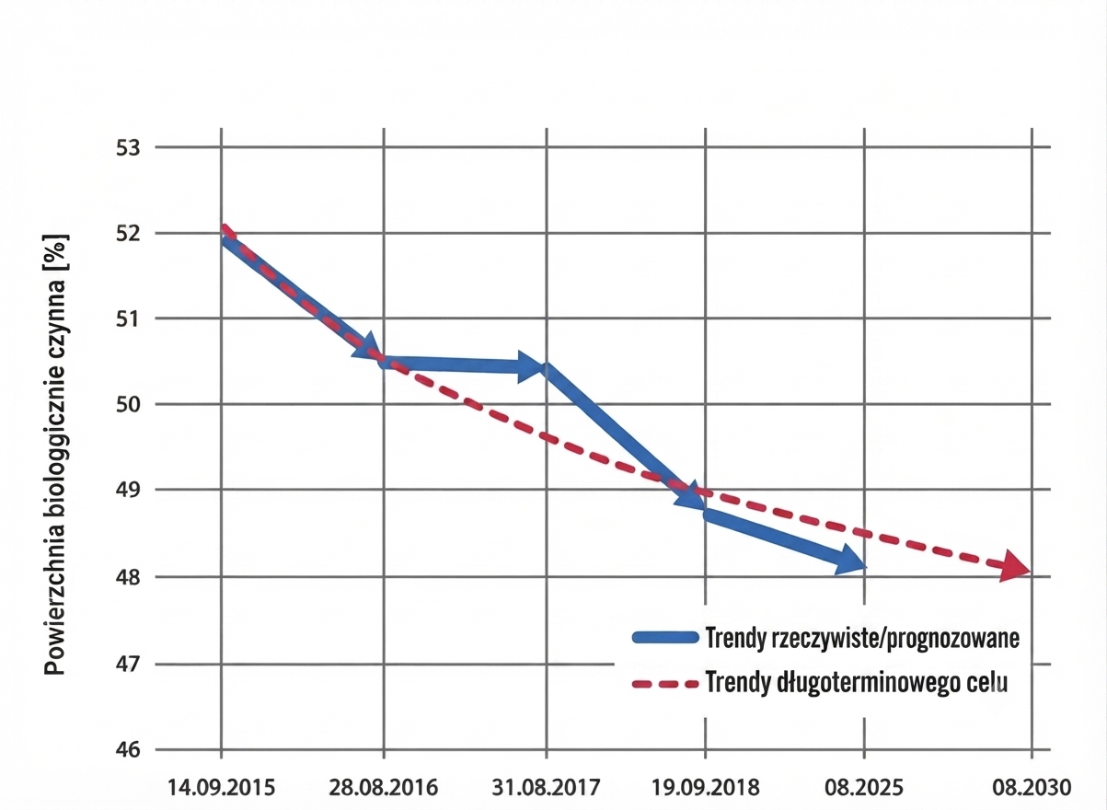
Udział powierzchni biologicznie czynnej w Warszawie
Udział powierzchni biologicznie czynnej [%] w Warszawie - stan na 2018 r.
Prognoza ubytku powierzchni biologicznie czynnej w Warszawie do 2030 r.
Żrodło: https://www.pine.org.pl/wp-content/uploads/2019/07/atlas-web.pdf

Slide 10
Czynniki zagospodarowania przestrzennego zwiększające podatność miast na skutki zmian klimatu c.d. 1
Zabudowa ograniczająca przewietrzanie miasta
Gęsta i wysoka zabudowa, rozwój zabudowy w obszarach korytarzy i klinów przewietrzających (np. w Warszawie) - utrudnia cyrkulację powietrza, ogranicza wymianę powietrza, sprzyja kumulacji ciepła i zanieczyszczeń.
Niewystarczająca przepustowość lub zły stan kanalizacji deszczowej
Zwiększone ryzyko lokalnych powodzi i podtopień podczas opadów nawalnych.
Niewłaściwy stan i parametry odwodnień instrastruktury drogowej, mostowej (niedrożne przepusty pod drogami, mostami, niedrożne rowy itp.)
Ryzyko lokalnych podtopień podczas opadów nawalnych.

Slide 11
Czynniki zagospodarowania przestrzennego zwiększające podatność miast na skutki zmian klimatu c.d. 2
Rozproszona zabudowa (urban sprawl)
Prowadzi do większego uzależnienia od transportu samochodowego, wzrostu emisji gazów cieplarnianych oraz zajmowania terenów otwartych.
Rozbudowana sieć drogowa oraz intensywny ruch samochodowy
Wysoka emisja gazów cieplarnianych, wzrost temperatury.

Slide 12
Strategie odpowiedzi na zmiany klimatu: mitygacja i adaptacja w środowisku zurbanizowanym - definicje, różnice, powiązania, wspólne cele
Czym jest mitygacja?
Czym jest adaptacja?
Działania zmniejszające przyczyny zmian klimatu poprzez ograniczanie emisji gazów cieplarnianych (ograniczenie tzw. antropegenicznego efektu cieplarnianego) – łagodzenie zmian klimatu.
  Najważniejsze cechy
      perspektywa długoterminowa,
      działania o znaczeniu globalnym,
      skupienie na przyczynach zmian klimatu
Działania służące dostosowaniu się do aktualnych i prognozowanych skutków zmian klimatu, ograniczaniu ich negatywnych konsekwencji oraz zwiększaniu odporności ludzi, gospodarki i środowiska.
  Najważniejsze cechy
      perspektywa krótko- i średnioterminowa,
      działania lokalne i regionalne,
      koncentracja na skutkach zmian klimatu.

Slide 13
Mitygacja
  Przykłady działań mitygacyjnych
      Ograniczenie rozlewania się zabudowy – nacisk na rozwój zabudowy zwartej i modelu miasta zwartego.
      Miasto 15-minutowe - koncepcja zwartego, wielofunkcyjnego miasta zapewniającego dostęp do kluczowych usług w ciągu 15 minut pieszo lub rowerem od miejsca zamieszkania.
      Wspieranie i rozwój komunikacji zintegrowanej - ograniczenie komunikacji samochodowej w miastach, wspomaganie powiązanych z nią systemów komunikacji publicznej (np. autobusowej, tramwajowej, metro, kolej miejska i podmiejska), rowerowej i pieszej.
      Zwiększenie efektywności energetycznej budynków – ograniczenie zużycia energii w budynku potrzebnej na jego funkcjonowanie tj. przede wszystkim na ogrzewanie, ale w coraz większym stopniu również na chłodzenie, nacisk na wykorzystanie odnawialnych źródeł energii. - cel realizowany na etapie projektowania nowych budynków i termomodernizację istniejących budynków.

Slide 14
Mitygacja – gospodarka wodna
  Przykłady działań mitygacyjnych w gospodarce wodnej
  Działania są głównie skoncentrowane na ograniczenie emisji gazów cieplarnianych i zwiększenie pochłaniania CO₂
  poprawa efektywności energetycznej oczyszczalni ścieków,
      Wykorzystanie odnawialnych źródeł energii w infrastrukturze wodnej,
      ograniczanie emisji metanu z osadów ściekowych (produkcja energii z biogazu w oczyszczalniach ścieków).

Slide 15
Adaptacja do zmian klimatu
  Przykłady działań adaptacyjnych m.in. w gospodarce wodnej
      budowa zbiorników retencyjnych,
      tworzenie suchych zbiorników przeciwpowodziowych,
      rozwój systemów wczesnego ostrzegania,
      modernizacja infrastruktury wodociągowej,
      zwiększanie retencji krajobrazowej,
      renaturyzacja cieków wodnych
      rozwój zielono-niebieskiej infrastruktury w miastach.

Slide 16
Mitygacja i adaptacja – porównanie
Mitygacja
Adaptacja
Ogranicza przyczyny zmian klimatu
Nacisk na zmniejszenie emisji gazów cieplarnianych
Perspektywa czasowa (czasowy wymiar planowania i realizacji i efektów) – długoterminowa
Zakres przestrzenny działań - globalny
Ogranicza skutki zmian klimatu
Zwiększa odporność ludzi i środowiska
Perspektywa czasowa - krótko- i średnioterminowa
Zakres przestrzenny działań – regionalny (ponadlokalny) i lokalny

Slide 17
Dlaczego potrzebujemy obu podejść? – skutki działań tylko jednego z rodzaju dzialań
  Bez mitygacji
      zmiany klimatu będą się pogłębiały,
      wzrosną koszty adaptacji,
      skuteczność działań adaptacyjnych będzie malała.
  Bez adaptacji
      wzrosną straty spowodowane ekstremalnymi zjawiskami pogodowymi,
      zwiększy się ryzyko dla ludzi, infrastruktury i gospodarki.

Slide 18
Koncepcja zielonej i błękitno-zielonej infrastruktury w adaptacji do zmian klimatu
Zielona infrastruktura - definicja
sieć terenów zieleni zapewniających różne usługi ekosystemowe (czyli korzyści, jakie mieszkańcy czerpią z przyrody, m.in. obniżanie temperatury podczas upałów, oczyszczanie powietrza, pochłanianie dwutlenku węgla, retencja wód opadowych, oraz tworzenie przestrzeni do rekreacji).
Błękitno-zielona infrastruktura - definicja
zielona infrastruktura rozszerzona o elementy wodne (rzeki, jeziora, mokradła, systemy retencji, ogrody deszczowe itp.), które wspólnie zwiększają odporność miasta na skutki zmian klimatu.
wielofunkcyjny system terenów pokrytych roślinnością i wodami

Slide 19
Błękitno-zielona infrastruktura
Funkcje
Pełni funkcje krajobrazowe, biologiczne, klimatyczne, społeczne oraz hydrologiczne – ma kluczowe znaczenie w retencjonowaniu i oczyszczaniu wód deszczowych.
W podejściu hydrologicznym
system kontrolowania odpływu i odprowadzania wód opadowych,
strategia drenażu wód opartego na naturze,
hybrydowa ekologiczno-techniczna sieć zagospodarowania wód opadowych.

Slide 20
Błękitno-zielona infrastruktura w zagospodarowaniu wód opadowych na terenach zurbanizowanych
Służy oraniczeniu odpływu powierzchniowego i poprawie lokalnej retencji poprzez zagospodarowanie wód opadowych w miejscu ich powstawania,
Obejmuje naturalne i seminarialne rozwiązania umożliwiające wiele form lokalnego retencjonowania, doczyszczania, ponownego wykorzystania wód
Rozwiązania wspierające tradycyjny system odprowadzania wód deszczowych m.in. na wypadek występowania nagłych, nawalnych opadów deszczu.

Slide 21
Szara infrastruktura jako uzupełnienie błękitno-zielonej infrastruktury
Definicja
Infrastruktura hydrotechniczna, której celem jest zbieranie i odprowadzanie wód opadowych
Składa się na nią system kanalizacji deszczowej, kolektory burzowe, system oczyszczania ścieków

Slide 22
Błękitno-zielona infrastruktura wymaga działań na wielu poziomach planowania i zagospodarowania
Działania adaptacyjne z wykorzystaniem błękitno-zielonej infrastruktury są realizowane w różnych skalach przestrzennych. Obejmują poziom regionalny, całe miasto, jego części – dzielnice i osiedla – oraz, co szczególnie istotne, skalę miejsca, czyli ulic, pojedynczych działek i budynków.
Skuteczność zależy od ich wzajemnego powiązania i uzupełniania się działań podejmowanych na wszystkich poziomach planowania i zagospodarowania przestrzennego.

Slide 23
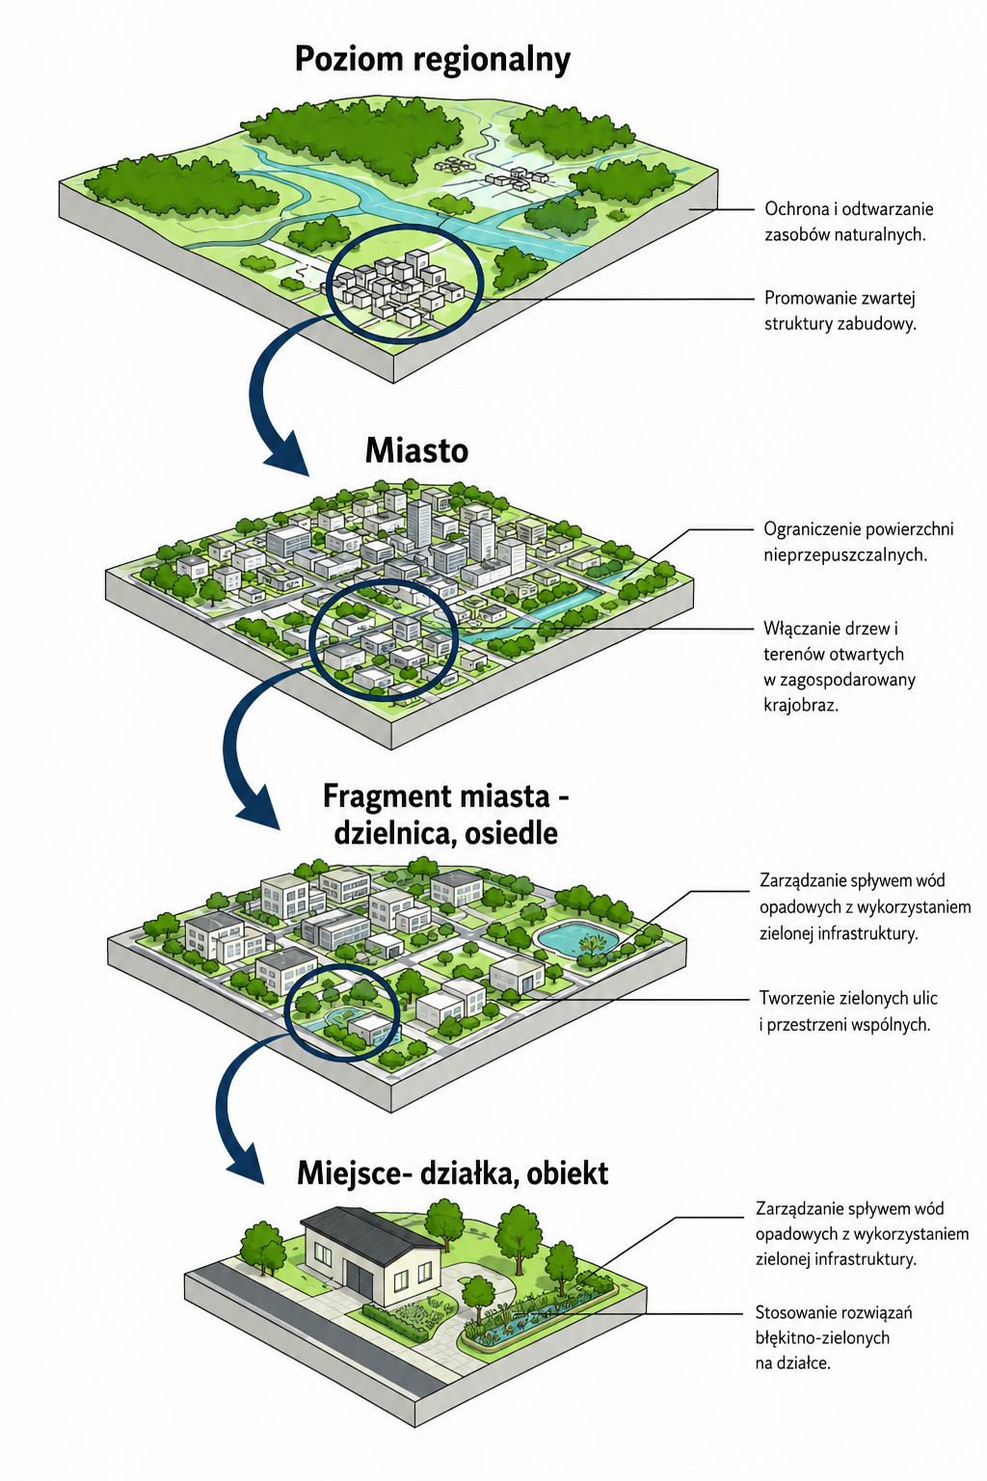
Błękitno-zielona infrastruktura jako hierarchiczny i wieloskalowy system powiązanych elementów
Błękitno-zielona infrastruktura jest systemem hierarchicznym i wieloskalowym.
Obejmuje rozwiązania od poziomu regionalnego, którego częścią jest miasto, przez samo miasto, jego części (np. osiedle), po skalę miejsca – ulic, pojedynczych działek i budynków.
Skuteczność zależy od zachowania powiązań między elementami w obrębie każdej skali poprzez odpowiednie, na różnych poziomach szczegółowości, planowanie i zagospodarowanie przestrzenne.

Slide 24
Działania w zakresie błękitno-zielonej infrastruktury w skali regionalnej
Podstawowym celem jest:
zachowanie ciągłości procesów ekologicznych,
ochrona zasobów przyrodniczych o znaczeniu ponadlokalnym,
zapewnienie łączności i przeciwdziałanie fragmentacji krajobrazu, umożliwienie migracji gatunków,
stabilizacja obiegu wody i warunków klimatycznych w skali makro.

Slide 25
Działania w zakresie błękitno-zielonej infrastruktury w skali miasta
Jakie elementy i działania?
W skali miasta błękitno-zielona infrastruktura przyjmuje formę powiązanych przestrzennie sieci parków, lasów miejskich, terenów otwartych, dolin rzecznych, naturalnych i sztucznych akwenów wodnych.
Co jest wyzwaniem?
Głównym wyzwaniem jest zachowanie ciągłości systemu (przeciwdziałanie fragmentacji) oraz kurczenie się powierzchni obszarów zieleni i wód powierzchniowych pod wpływem presji inwestycyjnej.
Jakie efekty działań?
System terenów tworzących błękitno-zieloną infrastrukturę w skali miasta ma kluczowe znaczenie dla ograniczenia efektu miejskiej wyspy ciepła, wspierania gospodarowania wodami opadowymi, poprawy jakości środowiska życia oraz zwiększania odporności na ekstremalne zjawiska pogodowe.

Slide 26
Działania w zakresie błękitno-zielonej infrastruktury w skali osiedla i jego fragmentu
Jakie elementy i działania?
W tej skali kluczowe jest utrzymanie jak największej powierzchni terenów zieleni o różnej funkcji (w tym zieleni przyulicznej) – również niewielkich powierzchniowo, zwiększenie pokrywy drzew, zmniejszenie nieprzepuszczalnych powierzchni komunikacyjnych (retencja gruntowa), zwiększenie liczby i powierzchni obszarów wód powierzchniowych (retencja wodna).
Co jest wyzwaniem?
– zaspokojenie potrzeb różnych użytkowników, presja inwestycyjna, kwestia utrzymania istniejących obiektów.
Jakie efekty działań?
- korzystny wpływ na klimat lokalny (temperaturę, wilgotność, jakość powietrza), retencja - ograniczenie spływu powierzchniowego, zmniejszenie zagrożenia powodziami wywołanymi deszczami nawalnymi.

Slide 27
Działania w zakresie błękitno-zielonej infrastruktury w skali lokalnej – obiektowej (działka, budynek)
Jakie elementy i działania?
- indywidualne rozwiązania techniczne służące zwiększeniu powierzchni biologicznie czynnej i retencjonowaniu wód opadowych, takie jak: ogrody deszczowe, zielone dachy, zielone ściany, itp.
Co jest wyzwaniem?
– zwiększenie świadomości społecznej nt. celu i efektów podejmowanych działań, aktywizacja społeczna, wsparcie finansowe dla indywidualnych projektów i realizacji.
Jakie efekty działań?
– korzystny wpływ na mikroklimat (temperaturę, wilgotność, jakość powietrza), mikroretencja - ograniczenie spływu powierzchniowego, ponowne wykorzystanie wód deszczowych - ochrona zasobów wodnych.

Slide 28
System powierzchniowej retencji miejskiej (SPRIM)
Trzy poziomy retencji:
Retencja systemowa w skali miasta.
Rozwiązania systemowej w skali dzielnicy, osiedla, ulicy.
Mikroretencja.
Wszystkie powyższe poziomy retencji są zgodne z wielopoziomowym układem i strukturą miasta, wszystkie poziomy są jednakowo ważne, wzajemnie się uzupełniają.

Slide 29
System powierzchniowej retencji miejskiej SPRIM – retencja w skali miasta
Systemy retencji oparte na:
zbiornikach mokrych,
zbiornikach suchych,
zbiornikach półsuchych.
Zbiorniki retencjonują wodę skumulowaną w ciekach naturalnych lub systemach kanalizacji deszczowej.
Pozwalają na odpływ wody z natężeniem niepowodującym strat w cieku lub kanalizacji poniżej zbiornika.

Slide 30
System powierzchniowej retencji miejskiej SPRIM – retencja w skali dzielnicy, osiedla, ulicy
Systemy powierzchniowej i małej retencji miejskiej, systemy bioretencyjne, takiej jak:
stawy,
niecki infiltrujące (niecki retencyjne),
rowy chłonne,
zbiorniki przechwytujące wodę opadową z funkcją samooczyszczania;
Woda zasila pojedynczy obiekt systemu w sposób rozproszony, spływem powierzchniowym lub skumulowany (poprzez wpust) z niewielkiej powierzchni utwardzonej.

Slide 31
System powierzchniowej retencji miejskiej SPRIM – mikroretencja
Pojedyncze obiekty funkcjonujące przy pojedynczych budynkach lub na obszarze danej parceli, takie jak:
systemy przechwytujące i rozsączające wodę z dachów i parkingów obiektów wielkopowierzchniowych;
studnie chłonne, zbiorniki podziemne i naziemne do gromadzenia i zagospodarowania wód opadowych (z rynien, z drenażu, z kanalizacji );
ogrody deszczowe (ogrody infiltrujące z funkcją oczyszczania wód).

Slide 32
Instrumenty polityki przestrzennej gmin na rzecz adaptacji do zmian klimatu
Podstawowe założenia, cele, wymogi dotyczące działań na rzecz adaptacji do zmian klimatu w gminach są zawarte w kilku dokumentach, które są ze sobą powiązane w układzie hierarchicznym. Są to:
Miejski Plan Adaptacji do Zmian Klimatu (MPA) – dla miast o liczbie mieszkańców powyżej 20 tys.,
Strategia Rozwoju Gminy,
Plan Ogólny,
Miejscowy Plan Zagospodarowania Przestrzennego.

Slide 33
Miejski Plan Adaptacji do Zmian Klimatu (MPA) – wymogi formalne
Obowiązek uchwalenia MPA wynika z nowelizacji ustawy Prawo ochrony środowiska (Dz.U. 2024 poz. 1940).
MPA są obowiązkowe dla miast liczących co najmniej 20 tys. mieszkańców.
Termin uchwalenia MPA: do 2 stycznia 2028 r.

Slide 34
Miejski Plan Adaptacji do Zmian Klimatu – zakres część 1
1. Część analityczna, w tym:
analiza zjawisk meteorologicznych i hydrologicznych w mieście oraz ich pochodnych,
scenariusze zmian klimatu,
opis głównych zagrożeń klimatycznych dla miasta wynikających z analizy i scenariuszy zjawisk meteorologicznych i hydrologicznych,
ocena wrażliwości miasta na zmiany klimatu,
ocena potencjału adaptacyjnego miasta do zmian klimatu,
analiza podatności miasta na zmiany klimatu,
analiza ryzyka związanego ze zmianami klimatu i szans wynikających z tych zmian dla miasta;

Slide 35
Miejski Plan Adaptacji do Zmian Klimatu – zakres części 2-4
2) Koncepcja zazieleniania miasta, w tym zwiększania powierzchni terenów zieleni i zadrzewień;
3) Koncepcja zagospodarowania wód opadowych i roztopowych będących skutkiem opadów atmosferycznych;
4) Zbiór danych przestrzennych, w tym część graficzna zawierającą przedstawienie wyników analiz oraz proponowanych rozwiązań dotyczących zazielenienia miasta i zagospodarowania wód opadowych

Slide 36
Miejski Plan Adaptacji do Zmian Klimatu – zakres część 5
5. Część programowa, w tym:
szczegółowe cele planu,
mierniki skuteczności osiągnięcia celów
działania adaptacyjne do zmian klimatu,
harmonogram i koszty realizacji
wskazanie podmiotów i organów biorących udział w sporządzaniu planu

Slide 37
Miejski Plan Adaptacji do Zmian Klimatu – zakres część 6 I 7
6. Wskazanie sposobu wdrażania planu, w tym:
podmioty i organy odpowiedzialne za realizację,
sposób monitorowania postępów, oceny skuteczności działań z wykorzystaniem wskaźników monitorowania;
7. Wnioski i rekomendacje do dalszych działań adaptacyjnych

Slide 38
Strategia Rozwoju Gminy – rola w adaptacji do zmian klimatu
Integracja Strategii z Miejskimi Planami Adaptacji (MPA)
W gminach posiadających MPA, strategia rozwoju gminy musi obowiązkowo uwzględniać wnioski i rekomendacje płynące z tego dokumentu.
Wzmocnienie wymiaru klimatycznego w celach rozwoju
Nowe podejście do strategii rozwoju wymaga nie tylko skupienia się na celach gospodarczych czy społecznych, ale także na jasno określonych celach klimatycznych i środowiskowych.
Wpływ na dokumenty planistyczne
Cele, kierunki działań i rekomendacje dotyczące odporności miasta na ekstremalne zjawiska pogodowe zawarte w strategii rozwoju gminy są realizowane poprzez odpowiednie ustalenia (przeznaczenie i zasady zagospodarowania) w dokumentach niższego rzędu o randze prawa lokalnego, tj. w planie ogólnym gminy oraz miejscowych planach zagospodarowania przestrzennego.

Slide 39
Plan Ogólny – narzędzia realizacji adaptacji do zmian klimatu
Ograniczenie i zakaz zabudowy na terenach zagrożonych powodzią i podtopieniami
- wyznaczenie na takich terenach stref funkcjonalnych bez prawa zabudowy, tj: strefy otwartej lub strefy zieleni i rekreacji.
Zapewnienie łączności przyrodniczej terenów biologicznie czynnych
- wyznaczenie powiązanych (ciągłych) przestrzennie stref funkcjonalnych z ograniczeniem zabudowy, tj: strefy otwartej lub strefy zieleni i rekreacji.

Slide 40
Plan Ogólny – narzędzia realizacji adaptacji do zmian klimatu c.d. 1
Zapewnienie możliwie dużego udziału terenów zieleni urządzonej i naturalnej, lasów i wód:
uwzględnienie tego rodzaju form pokrycia w profilach podstawowych i dodatkowych poszczególnych stref funkcjonalnych;
ustalenie dla stref funkcjonalnych standardów dotyczących parametrów zabudowy i zagospodarowania zmniejszających intensywność zabudowy na rzecz dużego udziału powierzchni biologicznie czynnej (PBC).
„powierzchnia biologicznie czynna PBC”– należy przez to rozumieć teren zapewniający naturalną wegetację roślin i retencję wód opadowych i roztopowych, teren pokryty ciekami lub zbiornikami wodnymi, z wyłączeniem basenów rekreacyjnych i przemysłowych, a także 50% powierzchni tarasów i stropodachów oraz innych powierzchni zapewniających naturalną wegetację roślin, o powierzchni nie mniejszej niż 10 m2;

Slide 41
Plan ogólny – narzędzia realizacji adaptacji do zmian klimatu c.d.2
Zapewnienie wysokiej retencji gruntowej i wodnej:
wyznaczenie stref funkcjonalnych z zakazem zabudowy i dużym udziałem PBC,
uwzględnienie w profilach funkcjonalnych stref z prawem do zabudowy, różnych form terenów zieleni, wód oraz ustalenie obowiązek zachowania możliwie dużego udziału PBC dla każdej ze stref.

Slide 42
Miejscowy plan zagospodarowania przestrzennego (mpzp) – narzędzia realizacji adaptacji do zmian klimatu
1. Zapewnienie wysokiej retencji gruntowej i wodnej:
wyznaczenie stref funkcjonalnych z zakazem zabudowy i dużym udziałem PBC,
uwzględnienie w profilach funkcjonalnych stref z prawem do zabudowy, różnych form terenów zieleni oraz możliwie dużego udziału PBC.

Slide 43
Miejscowy plan zagospodarowania przestrzennego (mpzp) – narzędzia realizacji adapaptacji do zmian klimatu c.d.1
2. Ustalenia dotyczące przeznaczenia oraz zasad zabudowy i zagospodarowania terenów
Przeznaczenie terenu uwzględniające potrzebę ograniczania rozlewania się zabudowy – koncentracja zabudowy.
Utrzymanie i ochrona istniejących oraz wyznaczanie nowych terenów o funkcji biologicznej, a także innych form użytkowania umożliwiających naturalną infiltrację i retencję wód opadowych, takich jak różne formy terenów zieleni oraz wód powierzchniowych.
Zalesianie nieużytków, nasadzanie drzew i krzewów.

Slide 44
Miejscowy plan zagospodarowania przestrzennego (mpzp) – narzędzia realizacji adapaptacji do zmian klimatu c.d. 2
3. Na obszarach zagrożonych powodzią rzeczną:
wyłączanie terenów pod zabudowy lub wprowadzanie na tych terenach ograniczenia zabudowy o funkcji wrażliwej na powódź;
zmiana sposobu użytkowania terenu na funkcje mniej wrażliwe na powodzie, np. rekreacja, usługi związane ze sportem, turystyka;
4. Dla obszarów położonych w strefach narażonych na ryzyko powodzi opadowych:
Wprowadzanie wymogu przebudowy istniejącej infrastruktury nasilającej skutki powodzi opadowych;
Wprowadzanie zapisów dotyczących podpiwniczania budynków lub stosowania konstrukcji budynków odpornych na przedostawanie się wód opadowych do wnętrz budynków;
Wprowadzanie nakazu realizacji rozwiązań w zakresie błękitno-zielonej infrastruktury.

Slide 45
Miejscowy plan zagospodarowania przestrzennego (mpzp) – narzędzia realizacji adapaptacji do zmian klimatu c.d. 3
5. Wprowadzane do przestrzeni zurbanizowanej, wymogów:
realizacji różnych obiektów błękitno-zielonej infrastruktury, ogrodów na dachach itp.
możliwie wysokich wartości powierzchni biologicznie czynnej – np. wartości > 50% dla obszarów o funkcji mieszkaniowej.
wprowadzania nakazu zagospodarowania wód opadowych na terenie posesji,
realizacji budynków o jasnej kolorystyce elewacji i dachów,
stosowania nawierzchni przepuszczalnych na terenach o funkcji komunikacyjnej.

Slide 46
Podsumowanie
Współczesne miasta dysponują szerokim katalogiem rozwiązań wspierających adaptację do zmian klimatu, w szczególności w zakresie gospodarowania wodami opadowymi i kształtowania obiegu wody w mieście.
O skuteczności tych działań decyduje jednak ich właściwy dobór do lokalnych uwarunkowań środowiskowych, społecznych i przestrzennych oraz konsekwentne wdrażanie z wykorzystaniem dostępnych instrumentów, w tym przede wszystkim narzędzi planowania i zagospodarowania przestrzennego.

Slide 47
Literatura źródłowa i uzupełniająca
Gajewska, M. (red.) (2022). System powierzchniowej retencji miejskiej w adaptacji miast do zmian klimatu – od wizji do wdrożenia. Wydawnictwo Politechniki Gdańskiej.
Iwaszuk E. i in. (2019). Błękitno-zielona infrastruktura dla łagodzenia zmian klimatu w miastach. Katalog techniczny, Fundacja Sendzimira, Ecologic Institute, Berlin–Kraków 2019.
Ministerstwo Środowiska & Instytut Ochrony Środowiska – Państwowy Instytut Badawczy. (2018). Podręcznik adaptacji dla miast. Wytyczne do przygotowania Miejskiego Planu Adaptacji do zmian klimatu. Ministerstwo Środowiska, IOŚ-PIB.
Nowak, M. J. (red.). (2021). Mitygacja i adaptacja do zmian klimatu w planowaniu przestrzennym. Instytut Rozwoju Miast i Regionów.
Nowak, M. J. & Kudłacz, T. (red.). (2023). Niskoemisyjność w planowaniu przestrzennym. Instytut Rozwoju Miast i Regionów.
Nowak, M. J. i in. (2023). Plany zagospodarowania przestrzennego jako instrument zarządzania zieloną infrastrukturą. Studia BAS, 1(73), 75–93. https://doi.org/10.31268/StudiaBAS.2023.05
Dz.U. 2024 poz. 1940. Ustawa z dnia 27 listopada 2024 r. o zmianie ustawy – Prawo ochrony środowiska oraz niektórych innych ustaw.

Slide 48
Informacja o autorze oraz prawach autorskich
Autor utworu: Agata Pawłat-Zawrzykraj
🅭 🅯
Materiał jest udostępniony na licencji Creative Commons Uznanie autorstwa CC BY 4.0
https://creativecommons.org/licenses/by/4.0/deed.pl​
Materiał opracowany w związku z realizacją projektu „GreenTechEducation - SGGW dla
gospodarki przyszłości” FERS.01.05-IP08-0330/23

